Slide 1
KETERKAITAN TRI DHARMA DOSEN DENGAN JAFA
Kopertis Wil.VII
Jawa Timur
2013

Slide 2













MUTU = RAISE LEAP +
SISTEM PENDIDIKAN TINGGI
Efficiency & Productivity
Relevance
Accessibility
Academic
Atmosphere
Incoming
Students
Graduates
Equity
Teaching-Learning Procces
Leadership
Sustainability
Job Market
Internal
Management
+ Inovation
Leadership
Quality
Assurance
Community
Acknowledgement
Academic
Community
Partnership
Management
Organization
Funding
Physical Facilities
Demand HE
Staff
Resources
Laboratories
Library
Curriculum

Slide 3

Standar Mutu PP. No.19
Tahun 2005
  Ditetapkan sendiri oleh PT :
  a. Penelitian dan publikasi
  b. Pengabdian kepada
  masyarakat;
  c. Sistem informasi;
  d. Kerjasama institusional
  dalam dan luar negeri;
  e. Kemahasiswaan;
  f. Suasana akademik;
  g. Sumber pendanaan
  (revenue generating);
  h. Bidang lain sesuai ciri
  khas perguruan tinggi
  yang bersangkutan.
Standar Lain
(Melampaui SNP)
Internally
driven
Psl 2 ayat (1) PP No 19/2005
1. Standar Isi
2. Sandar Proses
3. Standar Kompetensi
Lulusan
4. Standar Pendidik dan
Tenaga Kependidikan
5. Standar Sarana dan
Prasarana
6. Standar Pengelolaan
7. Standar Pembiayaan
8. Standar Penilaian
Pendidikan
8 Jenis SNP
(Standar Minimal)
Wajib

Slide 4
Definisi DOSEN
Dosen adalah PENDIDIK PROFESIONAL DAN ILMUWAN dengan tugas utama:
  mentransformasikan,
  mengembangkan, dan
  menyebarluaskan
ilmu pengetahuan, teknologi, dan seni melalui pendidikan, penelitian, dan pengabdian kepada masyarakat (ps.1:2)

Slide 5
I. KEDUDUKAN DAN TUGAS POKOK
1. Kepmenkowasbangpan Nomor 38/1999
Dosen adalah :
- Seseorang yang berdasarkan pendidikan dan keahlian
- Diangkat oleh penyelenggara perguruan tinggi
- Tugas utama mengajar pada perguruan tinggi yang bersangkutan
- Tugas pokok melaksanakan tridharma perguruan tinggi
2. Undang-Undang Nomor 14 Tahun 2005 (Guru dan Dosen)
Dosen adalah :
- pendidik profesional
- Ilmuwan
- tugas utama mentransformasikan, mengembangkan, dan
menyebarluaskan ilmu pengetahuan, teknologi, dan seni
melalui tridharma perguruan tinggi

Slide 6
Dosen
3. Menurut Kepmenpan 17 Tahun 2013
Ps.1 Dosen adalah pendidik profesional dan ilmuwan dgn tugas utama mentransformasikan, mengembangkan dan menyebarluaskan ilmu pengetahuan, teknologi dan seni melalui pendidikan, penelitian dan pengambdian kepada masyarakat.

Slide 7
PERSYARATAN DOSEN
Dosen wajib memiliki:
  Kualifikasi akademik:
    Magister untuk prog. diploma (D) atau sarjana (S1)
    Doktor untuk program pasca sarjana (S2, S3, Sp?)
  Kompetensi pada bidang keahlian untuk melaksanakan keprofesionalan
  Sertifikat Pendidik
  Jabatan Akademik (asisten ahli, lektor, lektor kepala, gurubesar/profesor)
  Sehat jasmani dan rohani
  Memiliki kualifikasi lain yg dipersyaratkan PT tempat bertugas
  Kemampuan mewujudkan tujuan pendidikan nasional
  (ps.45)

Slide 8
Pasal 45
KUALIFIKASI, KOMPETENSI, SERTIFIKASI, DAN JABATAN AKADEMIK DOSEN
KARIER DOSEN dalam UU NO. 14 TAHUN 2005 BAB V
Pasal 46
(1) Kualifikasi akademik dosen sebagaimana dimaksud dalam Pasal 45 diperoleh melalui pendidikan tinggi program pascasarjana yang terakreditasi sesuai dengan bidang keahlian.
(2) Dosen memiliki kualifikasi akademik minimum:
a. lulusan program magister untuk program diploma atau program sarjana;
b. lulusan program doktor untuk program pascasarjana.
(3) Setiap orang yang memiliki keahlian dengan prestasi luar biasa dapat diangkat menjadi dosen.
Ketentuan lain mengenai kualifikasi akademik sebagaimana dimaksud pada ayat (1) dan ayat (2) dan keahlian dengan prestasi luar biasa sebagaimana dimaksud pada ayat (3) ditentukan oleh masing-masing senat akademik satuan pendidikan tinggi.

Slide 9
Pasal 47
(1) Sertifikat pendidik untuk dosen sebagaimana dimaksud dalam Pasal 45 diberikan setelah memenuhi syarat sebagai berikut:
a. memiliki pengalaman kerja sebagai pendidik pada perguruan tinggi sekurang-kurangnya 2 (dua) tahun;
b. memiliki jabatan akademik sekurang-kurangnya asisten ahli; dan
c. lulus sertifikasi yang dilakukan oleh perguruan tinggi yang menyelenggarakan program pengadaan tenaga kependidikan pada perguruan tinggi yang ditetapkan oleh Pemerintah.
(2) Pemerintah menetapkan perguruan tinggi yang terakreditasi untuk menyelenggarakan program pengadaan tenaga kependidikan sesuai dengan kebutuhan.
(3) Ketentuan lebih lanjut mengenai sertifikat pendidik untuk dosen sebagaimana dimaksud pada ayat (1) dan penetapan perguruan tinggi yang terakreditasi sebagaimana dimaksud pada ayat (2) diatur dengan Peraturan Pemerintah.

Slide 10
Pasal 48
(1) Status dosen terdiri atas dosen tetap dan dosen tidak tetap.
(2) Jenjang jabatan akademik dosen-tetap terdiri atas asisten ahli, lektor, lektor kepala, dan profesor.
(3) Persyaratan untuk menduduki jabatan akademik profesor harus memiliki kualifikasi akademik doktor.
(4) Pengaturan kewenangan jenjang jabatan akademik dan dosen tidak-tetap ditetapkan oleh setiap satuan pendidikan tinggi sesuai dengan peraturan perundang-undangan.

Slide 11

HAKEKAT KENAIKAN
PANGKAT/JABATAN FUNGSIONAL BAGI DOSEN
GURU BESAR
1. Kepercayaan atas kemampuan untuk mengemban tugas dan tanggung jawab yang lebih tinggi ;
2. Penghargaan atas prestasi akademik yang telah dicapai ;
3. Pengakuan atas kemampuan akademik dan keteladanan dalam kehidupan akademik ;
4. Harapan dan peluang pengembangan jati diri, keilmuan dan profesi demi pencapaian jabatan tertinggi sesuai kemampuan.

Slide 12


JENJANG KEPANGKATAN DAN JABATAN DOSEN PERGURUAN TINGGI
GURU
BESAR
GURU
BESAR
IV/e
IV/d
LEKTOR
KEPALA
IV/c
IV/b
IV/a
PANGKAT
L E K T O R
III/d
III/c
PANGKAT
ASISTEN
AHLI
PANGKAT
III/b
III/a
TENAGA
PENGAJAR
Sumber : Surat Keputusan Menteri Negara Koordinator Bidang Pengawasan Pembangunan dan Pendayaguna-
an Aparatur Negara Nomor : 38/Kep/MK.WASPAN/8/1999 tanggal 24 Agustus 1999

Slide 13
II. JENJANG JABATAN DAN PANGKAT
NO | JENJANG JABATAN | JENJANG PANGKAT/GOL. RUANG | PERSYARATAN ANGKA KREDIT
 |  |  | KUMULATIF MINIMAL | PERJENJANG
1 | 2 | 3 | 4 | 5
1 | ASISTEN AHLI | P.MD IIIA | 100 | 50
 |  | P. MD TK.I, III/B | 150 | 50
2 | LEKTOR | PNT, III/C | 200 | 50
 |  | PNT TK..I , III/D | 300 | 100
3 | LEKTOR KEPALA | PEMBN, IV/A | 400 | 100
 |  | PBN TK.I, IV/B | 550 | 150
 |  | PEM UT MD, IV/C | 700 | 150
4 | GURU BESAR | P. UT.MDY, IV/D | 850 | 150
 |  | P. UTAMA, IV/E | 1.050 | 200

Slide 14
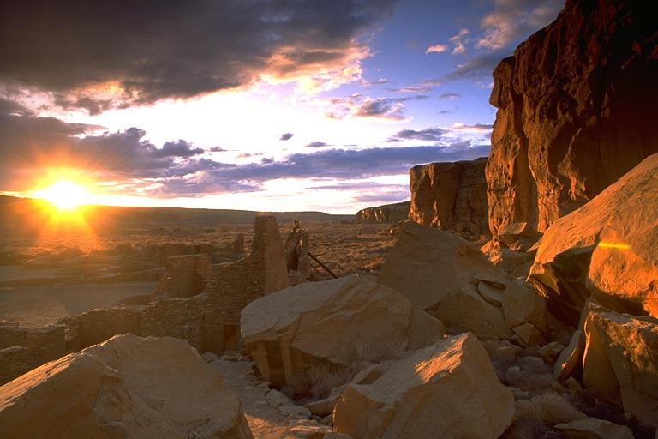
Ajukan usul kepangkatan / jabatan fungsional Anda, sesuai dengan:
Integritas
Kinerja
Tanggung Jawab
Tata Krama
Prestasi
Yang telah Anda lakukan
sebagai seorang Dosen.
Lektor
Lektor Ke
Asisten Ahli
Guru Besar
Mana yang harus aku miliki ?

Slide 15
* PANGKAT dan JABATAN *
adalah Kedudukan yang menunjukkan tingkat seseorang Pegawai Negeri Sipil Berdasarkan Jabatannya dalam rangkaian susunan Kepegawaian dan digunakan sebagai dasar penggajian.
PANGKAT
(Jabatan fungsional dosen) adalah kedudukan yang menunjukkan Tugas, Tang-gung Jawab, Wewenang dan Hak sese-orang Pegawai Negeri Sipil dalam satuan organisasi yang dalam pelaksanaan tugasnya didasarkan pada Keahlian dan atau Ketrampilan tertentu serta bersifat mandiri dan untuk Kenaikan Pangkatnya diisyaratkan dengan Angka Kredit.
JABATAN

Slide 16
Angka Kredit dan
Tim Penilai Angka Kredit
Adalah satuan nilai dari setiap butir kegiatan dan atau akumulasi nilai butir-butir kegiatan yang diberikan/ditetapkan berdasarkan penilaian atas prestasi yang telah dicapai oleh seorang dosen dan yang dipergunakan sebagai salah satu syarat dalam rangka pembinaan karier dalam jabatan fungsional/ kepangkatan dosen.
ANGKA KREDIT
Adalah Tim yang terdiri dari Dosen dan atau Pegawai Negeri Sipil, yang dibentuk dan ditetapkan oleh Pejabat yang berwenang yang bertugas untuk menilai prestasi dosen dalam rangka penetapan angka kredit Dosen perguruan Tinggi.
TIM PENILAI ANGKA KREDIT
Sumber : Surat Keputusan Mendiknas No. 074/U/2000

Slide 17
Pengankatan Dalam Jabatan
SK Menpan 17, 2013 , Pengangkatan petama kali ps, 24,25
Kenaikan jabatan dan pangkat ps, 26

Slide 18
Jumlah angka kredit komulatif paling rendah utk pengangkatan & kenaikan jabatan/pangkat akademik dosen dg pendidikan magister
UNSUR | % | Asisten Ahli | Lektor |  | Lektor Kepala |  |  | Profesor
 |  | III/b | IIIc | IIId | IV/a | IV/b | IV/c | IV/d | IV/e
UNSUR UTAMA A. Pendidikan Pendidikan Sekolah |  | 150 | 150 | 150 | 150 | 150 | 150 | 150 | 150
B. Pelaksanaan Pendidikan C. Pelaksanaan Penelitian D. Pelaks. Pengabdian Masyarakat E. Pengembangan Diri | ≥90% | - | 45 | 135 | 225 | 360 | 495 | 630 | 310
UNSUR PENUNJANG Penunjang Kegiatan Akademik Dosen | ≤10% | - | 5 | 15 | 25 | 40 | 55 | 70 | 90
JUMLAH |  | 150 | 200 | 300 | 400 | 550 | 700 | 850 | 1050

Slide 19
Jumlah angka kredit komulatif paling rendah utk pengangkatan & kenaikan jabatan/pangkat akademik dosen dg pendidikan DOKTOR
UNSUR | % | Lektor |  | Lektor Kepala |  |  | Profesor
 |  | IIIc | IIId | IV/a | IV/b | IV/c | IV/d | IV/e
UNSUR UTAMA A. Pendidikan Pendidikan Sekolah |  | 200 | 200 | 200 | 200 | 200 | 200 | 200
B. Pelaksanaan Pendidikan C. Pelaksanaan Penelitian D. Pelaks. Pengabdian Masyarakat E. Pengembangan Diri | ≥90% | - | 90 | 180 | 315 | 450 | 585 | 765
UNSUR PENUNJANG Penunjang Kegiatan Akademik Dosen | ≤10% | - | 10 | 20 | 35 | 50 | 65 | 85
JUMLAH |  | 200 | 300 | 400 | 550 | 700 | 850 | 1050

Slide 20
Jumlah angka kredit komulatif paling rendah dari tugas pokok dan penunjang tugas
 | Kualifikasi Pendidikan | Tugas Pokok |  |  | Unsur Penunjang
 |  | Pendidikan | Penelitian | Pengabdian Masyarakat
Asisten Ahli | Magister | ≥ 55% | ≥ 25% | ≤ 10% | ≤ 10%
Lektor | Magister | ≥ 45% | ≥ 35% | ≤ 10% | ≤ 10%
Lektor Kepala | Doktor | ≥ 40% | ≥ 40% | ≤ 10% | ≤ 10%
Profesor | Doktor | ≥ 35% | ≥ 45% | ≤ 10% | ≤ 10%

Slide 21
Wewenang dan tanggungjawab dosen dalam mengajar program studi
Jabatan Akademik | Kualifikasi Pendidikan | Program Pendidikan
 |  | Diploma/Sarjana | Magister | Doktor
Asisten Ahli | Magister | M | - | -
 | Doktor | M | B | B
Lektor | Magister | M | - | -
 | Doktor | M | M | B
Lektor Kepala | Doktor | M | M | M
Profesor | Doktor | M | M | M
M = Melaksanakan
B = Membantu

Slide 22
WEWENANG DAN TANGGUNGJAWAB DOSEN DALAM BIMBINGAN TUGAS AKHIR
Jabatan Akademik | Kualifikasi Pendidikan | Bimbingan Tugas Akhir
 |  | Skripsi/Tugas Akhir | Tesis | Disertasi
Asisten Ahli | Magister | M | - | -
 | Doktor | M | B | -
Lektor | Magister | M | B* | -
 | Doktor | M | M | B
Lektor Kepala | Doktor | M | M | B/M**
Profesor | Doktor | M | M | M
* =
** =
M =
B =
Golongan III/d
Sebagai Penulis utama pada jurnal ilmiah internasional bereputasi
Melaksanakan
Membantu

Slide 23

TERIMA KASIH

Slide 24
Perubahan Angka Kredit Ijazah
Angka kredit ijazah yang digunakan untuk pengangkatan pertama :
□ Kepmenkowasbangpan No. 38 Tahun 1999 :
- Sarjana/D.IV = 75
- Magister/Sp.I = 100
- Doktor/Sp.II = 150
□ Keputusan Menpan No. Per/60/M.Pan/6/2005
- Sarjana/D.IV = 100
- Magister = 150
- Doktor = 200

Slide 25
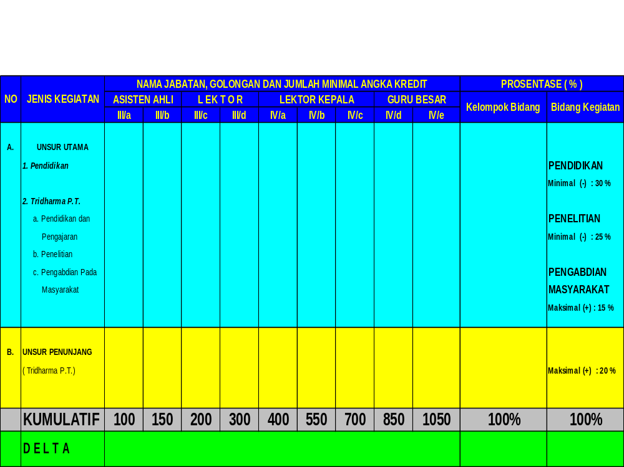
JUMLAH ANGKA KREDIT YANG HARUS DIPENUHI UNTUK PENGANGKATAN, PENYESUAIAN DAN KENAIKAN PANGKAT/JABATAN FUNGSIONAL BAGI TENAGA PENGAJAR (DOSEN) PERGURUAN TINGGI
80 120 160 240 320 440 560 680 850
80 % - 100 %
20 30 40 60 80 110 140 170 200
0 % - 20 %
50
50
100
100
150
150
150
200

